Slide 1

课时14
课时1
Memcached 经典问题及解决方案
容量问题
性能瓶颈
连接瓶颈
硬件资源局部故障
流量洪峰下快速扩展
Memcached分拆缓存池
M-S两级架构
M-S-L1架构
互联网人实战大学

Slide 2

大数据时代经典问题及应对
数据量巨大 百亿级记录
1
2
高并发访问 百万级QPS
大数据时代互联网系统特点
3
业务实例多 万级实例
4
热点事件，流量洪峰
局部硬件故障、网络异常频发
5

Slide 3

大数据时代经典问题及应对
容量问题
Mc内存设置，机器内存*0.8
大业务缓存占用300~500GB+，超过单机容量
性能瓶颈
稳定性考虑，线上mc的QPS < 10~20w
核心单业务请求QPS 百万级

Slide 4

大数据时代经典问题及应对
连接瓶颈
Mc内存设置，机器内存*0.8
大业务缓存占用300~500GB+，超过单机容量
局部故障，可用性问题
设备使用超过4年后，故障率陡增
万计设备，随时都可能有机器故障
Mc多节点无法访问，海量穿透，诱发雪崩

Slide 5
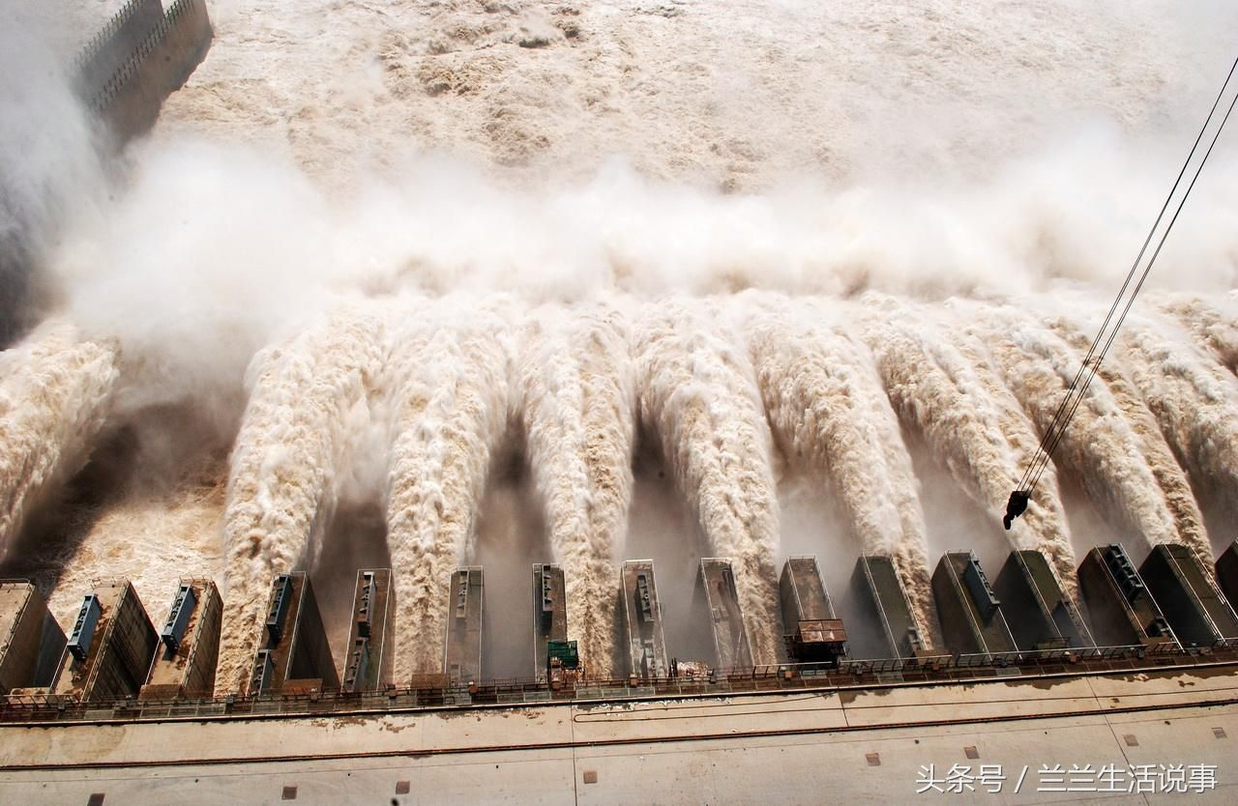
大数据时代经典问题及应对
Memcached访问经典问题
突发事件，访问量增大70%+
极热key访问，单节点访问量2-3倍
Mc节点带宽打满，负荷过载

Slide 6
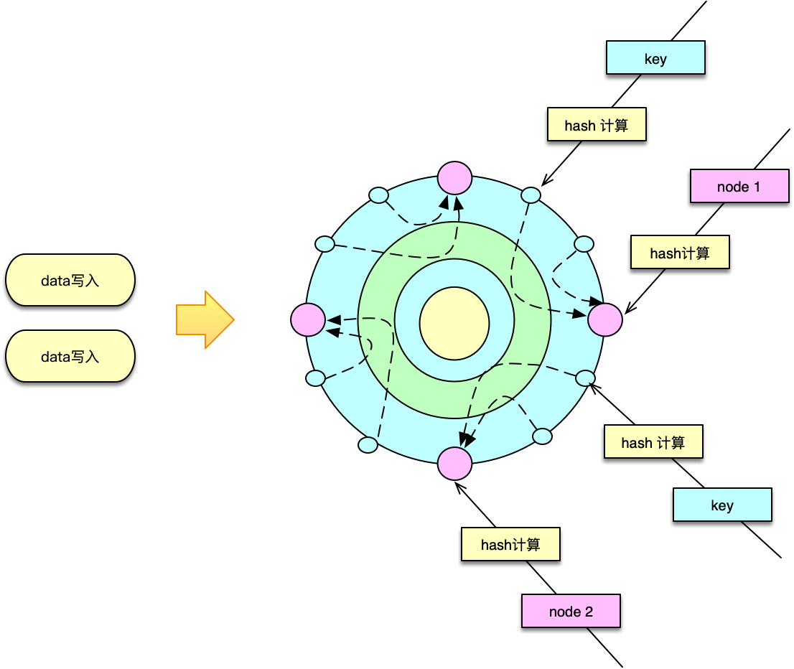
数据时代经典问题及应对
Memcached分拆缓存池
业务数据分拆，独立缓存
每个缓存池 4~8节点
分布策略：
一致性哈希分布
哈希取模分布

Slide 7
数据时代经典问题及应对
Memcached分拆缓存池
失败应对
穿透到DB
rehash漂移
解决：容量，性能，连接

Slide 8
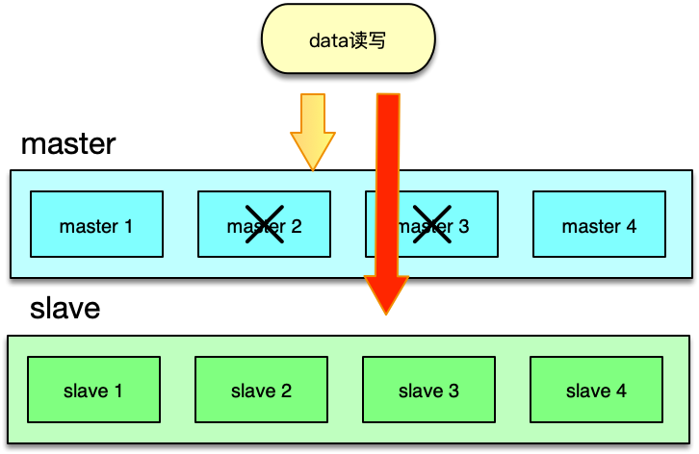
数据时代经典问题及应对
Master-Slave两级架构
增加slave做热备
优先读取master
读取miss、异常，继续读 slave，命中回写
覆盖类写：双写master、slave
追加类写：cas/append master成功，set slave

Slide 9
数据时代经典问题及应对
Master-Slave两级架构
分布方案：取模hash，不rehash
master节点异常，直接穿透到slave
任何一层节点异常，不影响整体SLA
解决：局部设备故障，时间换可用性

Slide 10
数据时代经典问题及应对
M-S-L1架构
80/20定律：80%请求集中20%的数据
冷热明显，头部请求导致大量极热key
80
20

Slide 11
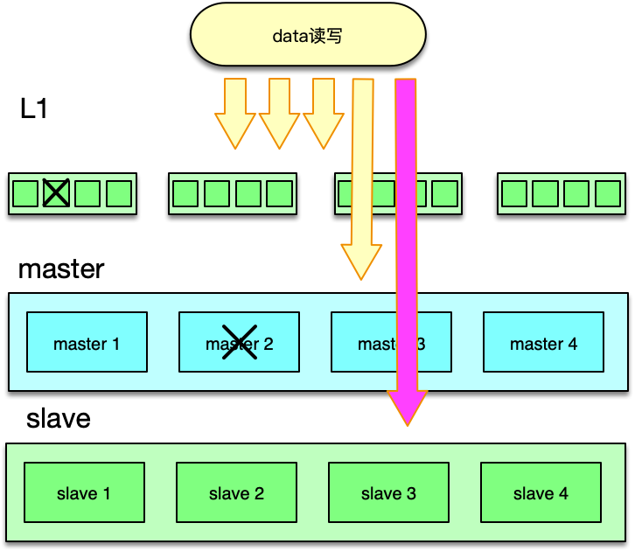
数据时代经典问题及应对
M-S-L1架构
增加2~6组L1，L1容量 ~ 1/10 Master
读miss请求：L1→Master→Slave
写请求： L1 + Master + Slave

Slide 12
数据时代经典问题及应对
M-S-L1架构
L1 存最热数据，抗60~80%流量
Master 存热数据，抗L1 miss流量
Slave 解决Master故障及miss问题
保持热度，读取时，Master、Slave当作L1
可扩展：直接上线/下线 L1 数量
应对流量洪峰，局部故障，极热key，雪崩

Slide 13
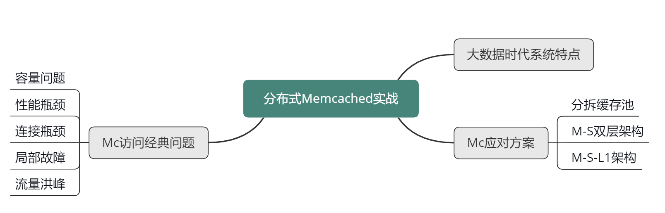
小结

Slide 14
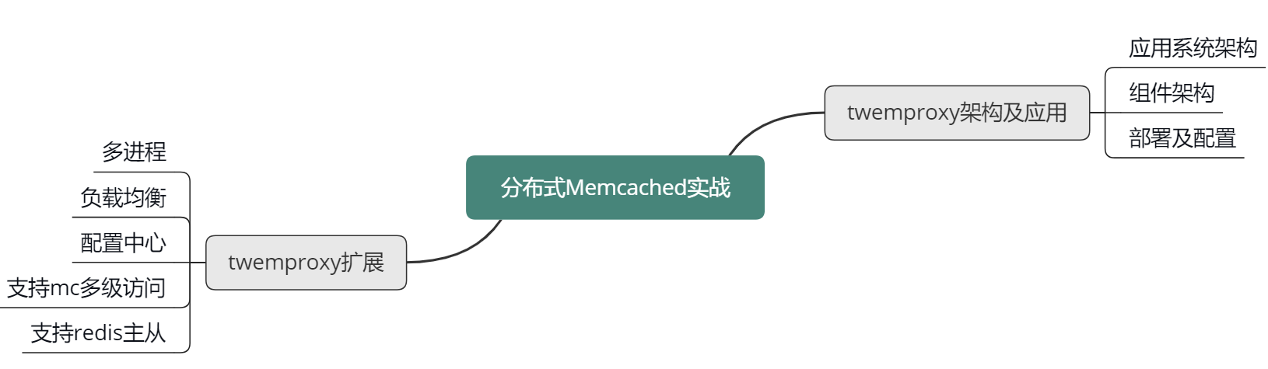
小结

Slide 15
、
Next：课时15《Twemproxy》
互联网人实战大学

